Slide 1
Multi-device Content Display & Smart Use of Annotation Processing
@gdigugli
@dbaeli

Slide 2
Speakers
@dbaeli
@gdigugli
Agile Team Lead
Senior Coder
Software Factory & DevOps
Développeur java depuis 1999
Architecte pour
ILOG - IBM
librairie graphique 2D
moteur de règles
Prima-Solutions
plate-forme de services pour J2EE
code génération de modèle métier

Slide 3
What we’ll build today
@gdigugli
@dbaeli

Slide 4
Multi-device Content Display
Small code base :
Mobile browser version
Desktop browser version
A Custom CSS for the mobile
Shorter labels
Changed widgets
Boite de dialogue
Sélection des dates

Slide 5
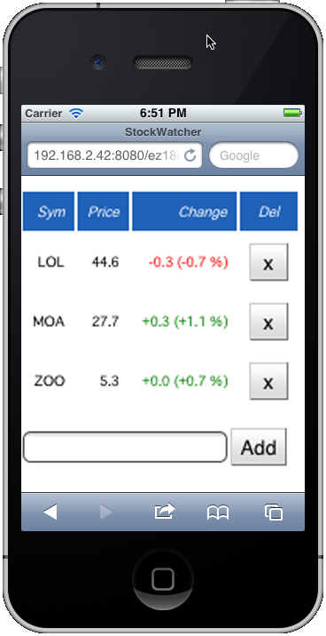
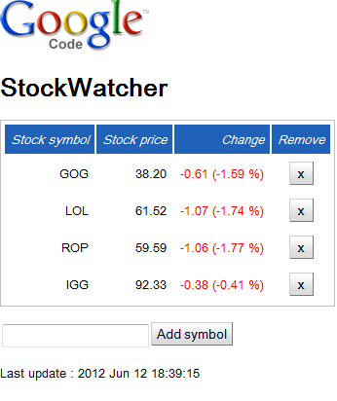
Demo StockWatcher
http://localhost:8080/ez18n/

Slide 6
Display Content Management
Many languages
Many layouts
Content changed after the release
Can’t be easily maintained by devteam
Not really content management
Translate process (many people, slow, …)
How to build solid code, and allow late changes

Slide 7
Externalise labels using i18n
ResourceBundle is here to dynamically bind some content according to the Locale
MessageFormat helps for display
Other languages are not in the code
Maintained externally !

Slide 8
Reuse i18n mecanism
CSS and images binding
Override the i18n mecanism
Generate the reference files
Generate UnitTests to verify

Slide 9
Behind the scene
@gdigugli
@dbaeli

Slide 10
APT in a nutshell
@gdigugli
@dbaeli

Slide 11
APT for dummies
Annotation Processing Tool
Kind of old-school pre-processing
Based on Annotations
@Retention(RetentionPolicy.SOURCE)
When you need code generation based on your code

Slide 12
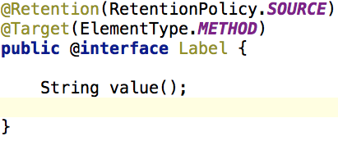
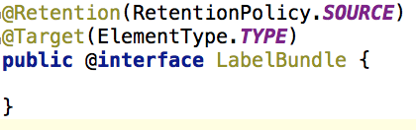
Annotation code samples
Declare Annotations on elements to parse.

Slide 13
APT Processors
Javax.annotation.processing.Processor
Code parsing similar to Reflection
No need for compiled code
Some limitations
FileObject : a future generated file

Slide 14

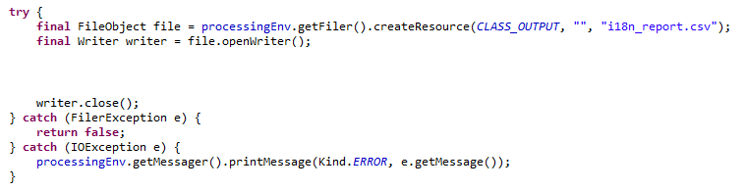
Processor code sample
@SupportedAnnotationTypes for the matching annotation
Use a FileObject to generate the content

Slide 15
APT Usage
Javac built-in command
Maven integration
IDE integration
Sample dedicated builder
To commit generated code or not ?

Slide 16
APT Companions
Dependency Injection
java.util.ServiceLoader (META-INF/services)
JEE injection, Spring, Guice, …
Templating engine
Generate java files (or others)
Lightweith from ant
Your Imagination !

Slide 17
APT from javac command line
javac
-cp $CLASSPATH
-proc:only
-encoding UTF-8
-processor $PROCESSOR
-d $PROJECT_HOME\target\classes
-s $PROJECT_HOME\target\generated-sources\apt
-sourcepath $SOURCE_PATH
-verbose
$FILES
-proc:none
fqcn des
implémentations
optionnel

Slide 18
Similarities with java.lang.reflect
Java.lang.reflect | Javax.annotation.processing
java.lang.Class | TypeElement
Constructor | ExecutableElement
Field, Parameter | VariableElement
Method | ExecutableElement
java.lang.Package | PackageElement
NO Class.newInstance()
NO instanceOf, NO isAssignable()
NO getConstructor, getMethod, …
Weak inheritance management

Slide 19
Ca sert à quoi ?
Injecter des patterns répétitifs et complexes
Générer des factories, des singletons
Générer des délégations avec du code de management
Assertions
Sonde JMX
Transaction
Gestion des data sources
Générer des rapports sur du code
Tables de références
Requêtes SQL embarquées dans le code java

Slide 20
Pattern avec injection – je fais un framework
Annoter des beans ou des interfaces
Générer les implémentations ou les proxy
Injecter les implémentations
Générer les descripteurs pour le framework d’injection ou utiliser un classpath scanneur
Le code client ne doit pas avoir de références sur le code généré
Possibilité de mixer le code généré avec des annotation interprétées à runtime
Utiliser les conventions de nommage des classes cibles et la réflection

Slide 21
Analyse et transformation de code vers des fichiers plats
Générer des fichiers pour le tableurs
Cartographie des @Deprecated dans une base de code volumineuse
Données métiers pour de la documentation : les constantes de toutes les énumérations d’un modèle métier
Générer des fichiers properties
Configuration de l’application pour le staging (développement/recette/production)

Slide 22
DSL avec des annotations
Ajouter des annotations qui paramètrent un pattern complexe
Par exemple: le pattern pour des MBeans en ajoutant des méthodes de moyenne ou de dérivée en fonction du temps sur les sondes primitives
Le code client référence directement le code généré
Le code généré ne peut pas être utilisé dans le même module
requière une modularisation soigneuse

Slide 23
No limit …
Tentation de générer trop de patterns
Un plugin APT est difficile à maintenir
Les tests unitaires sont complexes à écrire
Chronophage à debugger
Parfois plus de complexité dans un processeur APT que de maintenir un pattern à la main
Peu de références ou de support
Outillage inexistant pour le templating du code à générer
Penser à utiliser freemarker ou velocity

Slide 24
Compilation : une ou deux passes ?
Une passe
Le plugin APT s’exécute dans la même exécution que la compilation des sources java ‘statiques’
Le code source apparait directement sous forme de bytecode (.class)
Difficile à debugger en cas de soucis
Deux passes
On exécute javac en mode proc:only
Puis une deuxième fois en mode proc:none avec les sources générées dans le sourcepath
Le debug devient possible sur le code généré

Slide 25
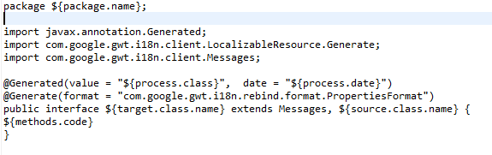

Templating
A votre guise !
Respecter l’indentation classique java si vous travaillez en ‘deux passes’
Un petit moteur de template tient dans une classe
Moteur de macro de apache ant

Slide 26
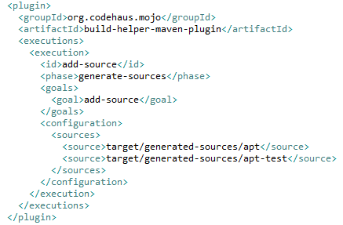
APT in your IDE
La plupart des IDE sont configurés avec javac en mode proc:none
Les IDE sont souvent configurable pour activer le mode de compilation ‘une passe’
Aucun support pour le mode ‘deux passes’
En mode ‘deux passes’ : penser à configurer le répertoire de sources générées dans les projets de l’IDE

Slide 27
Ez18n hands on
@gdigugli
@dbaeli

Slide 28
Les ResourceBundles du JDK
java.util.ResourceBundle
La classe qui charge les fichiers properties en fonction de la locale (par défaut ou en paramètre)
java.util.Locale
L’objet qui désigne la langue courante avec laquelle on charge les resources internationnaliéses
Convention de nommage pour les fichiers de traduction
StockWatcherConstants_en_EN.properties
Langue
Pays

Slide 29


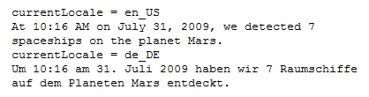
Les MessageFormat du JDK
Inclure les « formats » dans le ResourceBundle
Oblige à manipuler un MessageFormat pour évaluer l’expression en passant ses paramètres via un tableau
Gère automatiquement le formatage des paramètres en fonction de la locale (nombre, date)
Pluralisation, paramètre optionnels …
http://docs.oracle.com/javase/tutorial/i18n/format/messageFormat.html

Slide 30
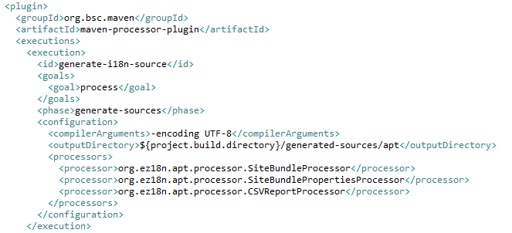
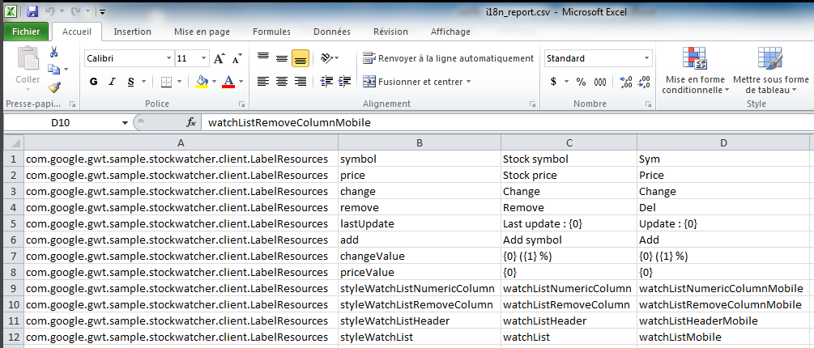
Rapport CSV des clés i18n

Slide 31
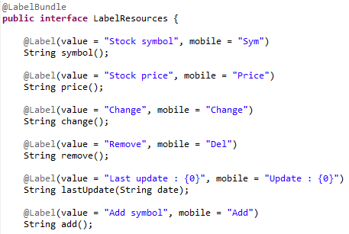
On enrichit encore un peu le pattern !

Slide 32
Idée 1 Tests JUnit de l’orthographe
Améliorer le pattern de test unitaire
implémenter une vérification orthographique sous forme de tests JUnit
Utiliser Jazzy et les dictionnaires d’OpenOffice
http://jazzy.sourceforge.net/

Slide 33
i18n mon amour
@dbaeli
@gdigugli

Slide 34
I18n, l10n
Internationalisation (i18n)
Adapter son logiciel à de l’externalisation de textes
Passe généralement par un moteur
Localisation (l10n)
Ajout de certaines langues dans le logiciel
Activité de traduction

Slide 35
Le champ d’action
Textes
Sens de lecture (RTL, LTR)
Ponctuation (espaces, guillemets)
Formats d’affichage
Dates
Nombres
Monnaies
Css bindings

Slide 36
Pour le fun : Les Guillemets
“Citation” en Anglais.
« Citation » en Français (avec espace)
”Quotes” in Finnish.
„Quotes” in Polish.
「Quotes」 in Japanese.
„Quotes“ in Allemand.
„Quotes‟ in Hollandais.

Slide 37
Et arrive le crowd sourcing
Site web ouvert
Contribution simple
Workflow de validation (editeurs, contributeurs)
Statistiques
% de couverture
Traductions validées
Qualité de la traduction

Slide 38
Des exemples
Babili
http://www.bonitasoft.org/translations
Crowdin.net
http://crowdin.net/project/ez18n-demo

Slide 39
Aides à la traduction
Savez-vous qu’on peut savoir si vos textes seront durs à traduire ?
Démo
http://www.languagetool.org

Slide 40
Le sommet de l’iceberg
Google Translate
http://translate.google.com
Mais derrière
http://translate.google.com/toolkit

Slide 41


Merci ! Just Fork it @github !
https://github.com/dbaeli/ez18n

